Slide 1
Окружающий мир
Животные:из
Красной книги

Slide 2
Какой прелестный полосатик! Красивый, миленький усатик. Вот симпатичная зверушка - Большая мягкая игрушка. Но киска – не для детских игр, Ведь не котёнок – это…

Slide 3
(Тигр)

Slide 4
Амурский, дальневосточный, уссурийский – все эти названия относятся к подвиду тигра, встречающегося в Приморском крае, на юго-востоке России, в бассейнах рек Амур и Уссури. Обитает животное в тайге, имеет вид грациозный и красивый, и вполне имеет право конкурировать за почетное звание царя зверей наравне со львом. Уссурийский тигр является самым крупным представителем семейства кошачьих, превосходя в размерах даже льва. Весит этот гигант в среднем около 200 кг, в отдельных случаях достигая 250-ти кг. Длина тела составляет 2,7-3,8 м, при росте в холке от 99 до 106 см. Несмотря на свои габариты, передвигается тигр бесшумно. Этому способствуют наличие на лапах мягких и широких меховых подушечек, которые не дают проваливаться в глубоких сугробах уссурийской тайги зимой, а летом обеспечивают бесшумное передвижение по траве. Наличие густой, пушистой шерсти обуславливается суровым климатом, в котором живет хищник.

Slide 5
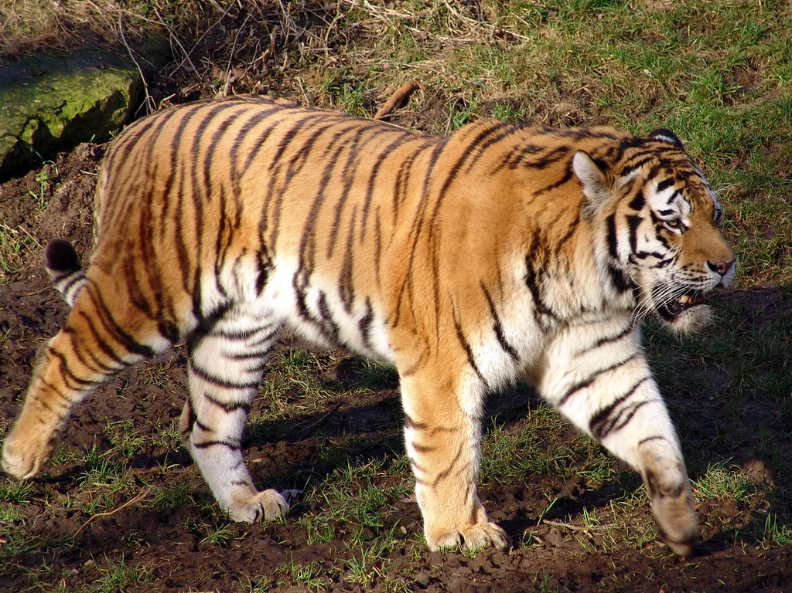
УССУРИЙСКИЙ ТИГР

